Slide 1
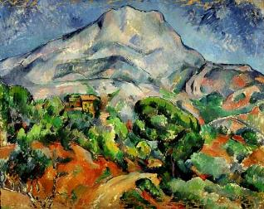
Гёльдерлин в прочтении Хайдеггера: как диалог философии с поэзией позволяет раскрыть «иные начала» мышления?
Сафронова Наталия, аспирантка каф. ИЗФ Философского факультета МГУ
Тема диссертации: «Истолкование поэзии Фр. Гёльдерлина в поздней философии М. Хайдеггера»
Научный руководитель: Фалёв Егор Валерьевич

Slide 2
Heidegger, M. Gesamtaugabe. Band 39: Hölderlins Hymnen „Germanien“ und „Der Rhein“ (F.a.M.: 1980).
Heidegger, M. Gesamtaugabe. Band 52: Hölderlins Hymne „Andenken“ (F.a.M.: 1982).
Heidegger, M. Gesamtaugabe. Band 53: Hölderlins Hymne „Der Ister“. 2. Auflage (F.a.M.: 1984).
Heidegger, M. Gesamtaugabe. Band 75: Zu Hölderlin. Griechenlandreisen (F.a.M.: 2000).

Slide 3
«Иное мышление» в хайдеггеровской методологии чтения
«Мы отвоёвываем сквозь наличное стихотворение пространство поэтического сочинения (Dichtung). Битва за него в стихотворении – это битва против самих себя, в той мере, в какой наше повседневное вот-бытие исторгнуто из этого пространства, в какой мы, слепые, вялые и глухие, сидим на берегу и не видим, не слышим и не ощущаем движения морских волн» - GA 39, 22.
«Нам не понять водоворотности разговора [в гимне «Германия], пока мы просто разглядываем его вместо того, чтобы самим войти в его движение,…чтобы выйти из нашего успокоенного положения наблюдателей. Это положение дел нужно расшатать, чтобы наше чтение больше не могло сохранять спокойное состояние равнодушного считывания текста» – GA 39, 46.
Notes:
Отклонение – остранение – динамизм (раскачивание и разработка ландшафта языка) – перформативность и озвучивание смысла

Slide 4
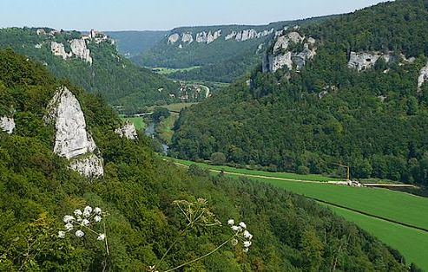
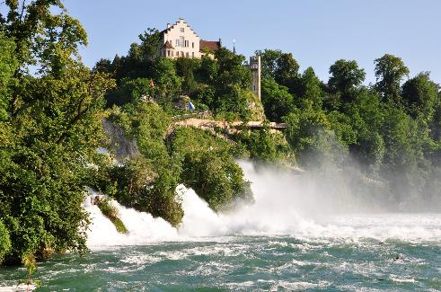
«Иные начала мысли» в осмыслении речной поэзии (Stromdichtung) Гёльдерлина

Slide 5
Противонаправленность «истока» (der Ursprung) и «проистёкшего» (das Entsprungene)
«Чистый исток – не тот, что просто испускает нечто из себя и бросает его на собственный произвол, это то начало, власть которого всегда опережает своим прыжком (überspringt) проистёкшее, и забегая-вперёд, превосходит его своим длением (überdauert) и т.о. присутствует, основывая пребывающее; присутствует не только в качестве остаточного действия чего-то прошлого, а в качестве забегающего-вперёд, которое является как началом, так и определяющим концом» - GA 39, S. 241.

Slide 6
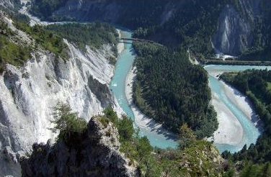
Странствие к «чужому» (das Fremde) во имя обретения «своего» (das Eigene)
«Обретение дома в своём собственном (das Heimischwerden im Eigenen) предполагает, что человек вначале, по большей части и иногда даже - навеки, лишён дома. А это, в свою очередь, означает, что человек не узнаёт собственный дом, отрицает и избегает его, даже должен отрицать его. Возвращение домой – это всегда путь сквозь чужое (das Fremde)» – GA 53, S. 61.
«То, что тяжелей всего найти, - то своё и ближайшее, путь поиска которого длинней всего» - GA 53, S. 123.
«Своё становится подлинно своим в освоении. Однако освоение не может сбыться без диалога с чужим» - GA 53, S. 140.

Slide 7
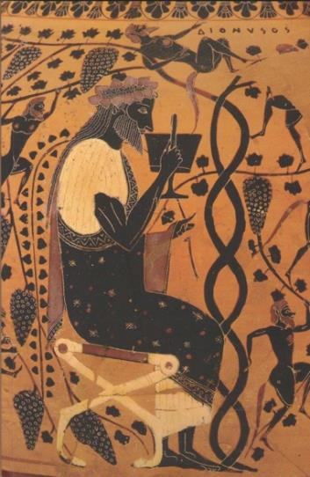
Посредническое существо (das Zwischenwesen) речных потоков
«Полубогов мыслю ныне…» (Halbgötter denk’ ich jezt) – «Рейн», 135
«Проникновенность (die Innigkeit) поэтически-мыслящего знания одаривает таким ведением бытия, которое достаточно сильно для того, чтобы быть местом встречи с богом, где бы она ни произошла – на жарких дорогах или во тьме земли, или в облаках, в молниях; днём, когда всё предстаёт связанным, или в ночи, когда возвращается «первобытная круговерть» («Рейн», 221)» – GA 39, S. 286.
Notes:
BruW, 8. und 9. Strophe, V. 139-148, „eine wesentliche Bestimmung des Seyns, das der Name Dionysos nennt“:
„Darum denken wir auch dabei der Himmlischen, die sonst / Da gewesen und die kehren in richtiger Zeit, / Darum singen sie auch mit Ernst die Sänger den Weingott / Und nicht eitel erdacht tönet dem alten das Lob. // Ja! Sie sagen mit Recht, er söhne den Tag mit der Nacht aus, / Führe des Himmels Gestirn ewig hinunter, hinauf, / Allzeit froh, wie das Laub der immergrünenden Fichte, / Das er liebt, und der Kranz, den er von Epheu gewählt, / Weil er bleibet und selbst die Spur der entflohenen Götter / Götterlosen hinab unter das Finstere bringt“

Slide 8
Спасибо за внимание!
offsafronova@gmail.com

